Slide 1
MENJELANG KELULUSAN
SINGER Terhadap Target
Atur hari ini agar langkah menuju target terasa lebih ringan.

Slide 2

MULAI DARI KESADARAN
Manajemen waktu berarti mengarahkan energi
Merencanakan, mengatur, lalu menggunakan waktu secara efektif membantu kita bergerak menuju tujuan.
Belajar, tugas, ujian, istirahat, dan kegiatan lain perlu terlihat dalam rencana. Coba tanya diri sendiri: ke mana waktu saya paling banyak pergi?
Rencanakan
Atur
Gunakan
Tentukan arah.
Susun kegiatan.
Jalankan dengan sadar.

Slide 3

KENALI POLANYA
Prokrastinasi membuat target terasa makin jauh
Kenali tiga pola yang membuat target makin berat dikejar:
Menunda tugas hingga mendekati tenggat waktu.
Terlalu lama di media sosial, game, atau hiburan.
Tidak punya jadwal, sehingga sulit membedakan yang penting dari yang hanya mendesak.
Kenali pemicunya. Kebiasaan kecil apa yang ingin kamu ubah lebih dulu?

Slide 4
MATRiks PRIORITAS
Bedakan penting dan mendesak
Matriks Prioritas membantu kita memilih tindakan, bukan sekadar membuat daftar tugas. Tempatkan kegiatanmu, lalu tentukan langkah berikutnya.
PENTING · MENDESAK
PENTING · TIDAK MENDESAK
K1
K2
Lakukan segera
Jadwalkan
TIDAK PENTING · MENDESAK
TIDAK PENTING · TIDAK MENDESAK
K3
K4
Batasi atau delegasikan
Pangkas atau buang

Slide 5
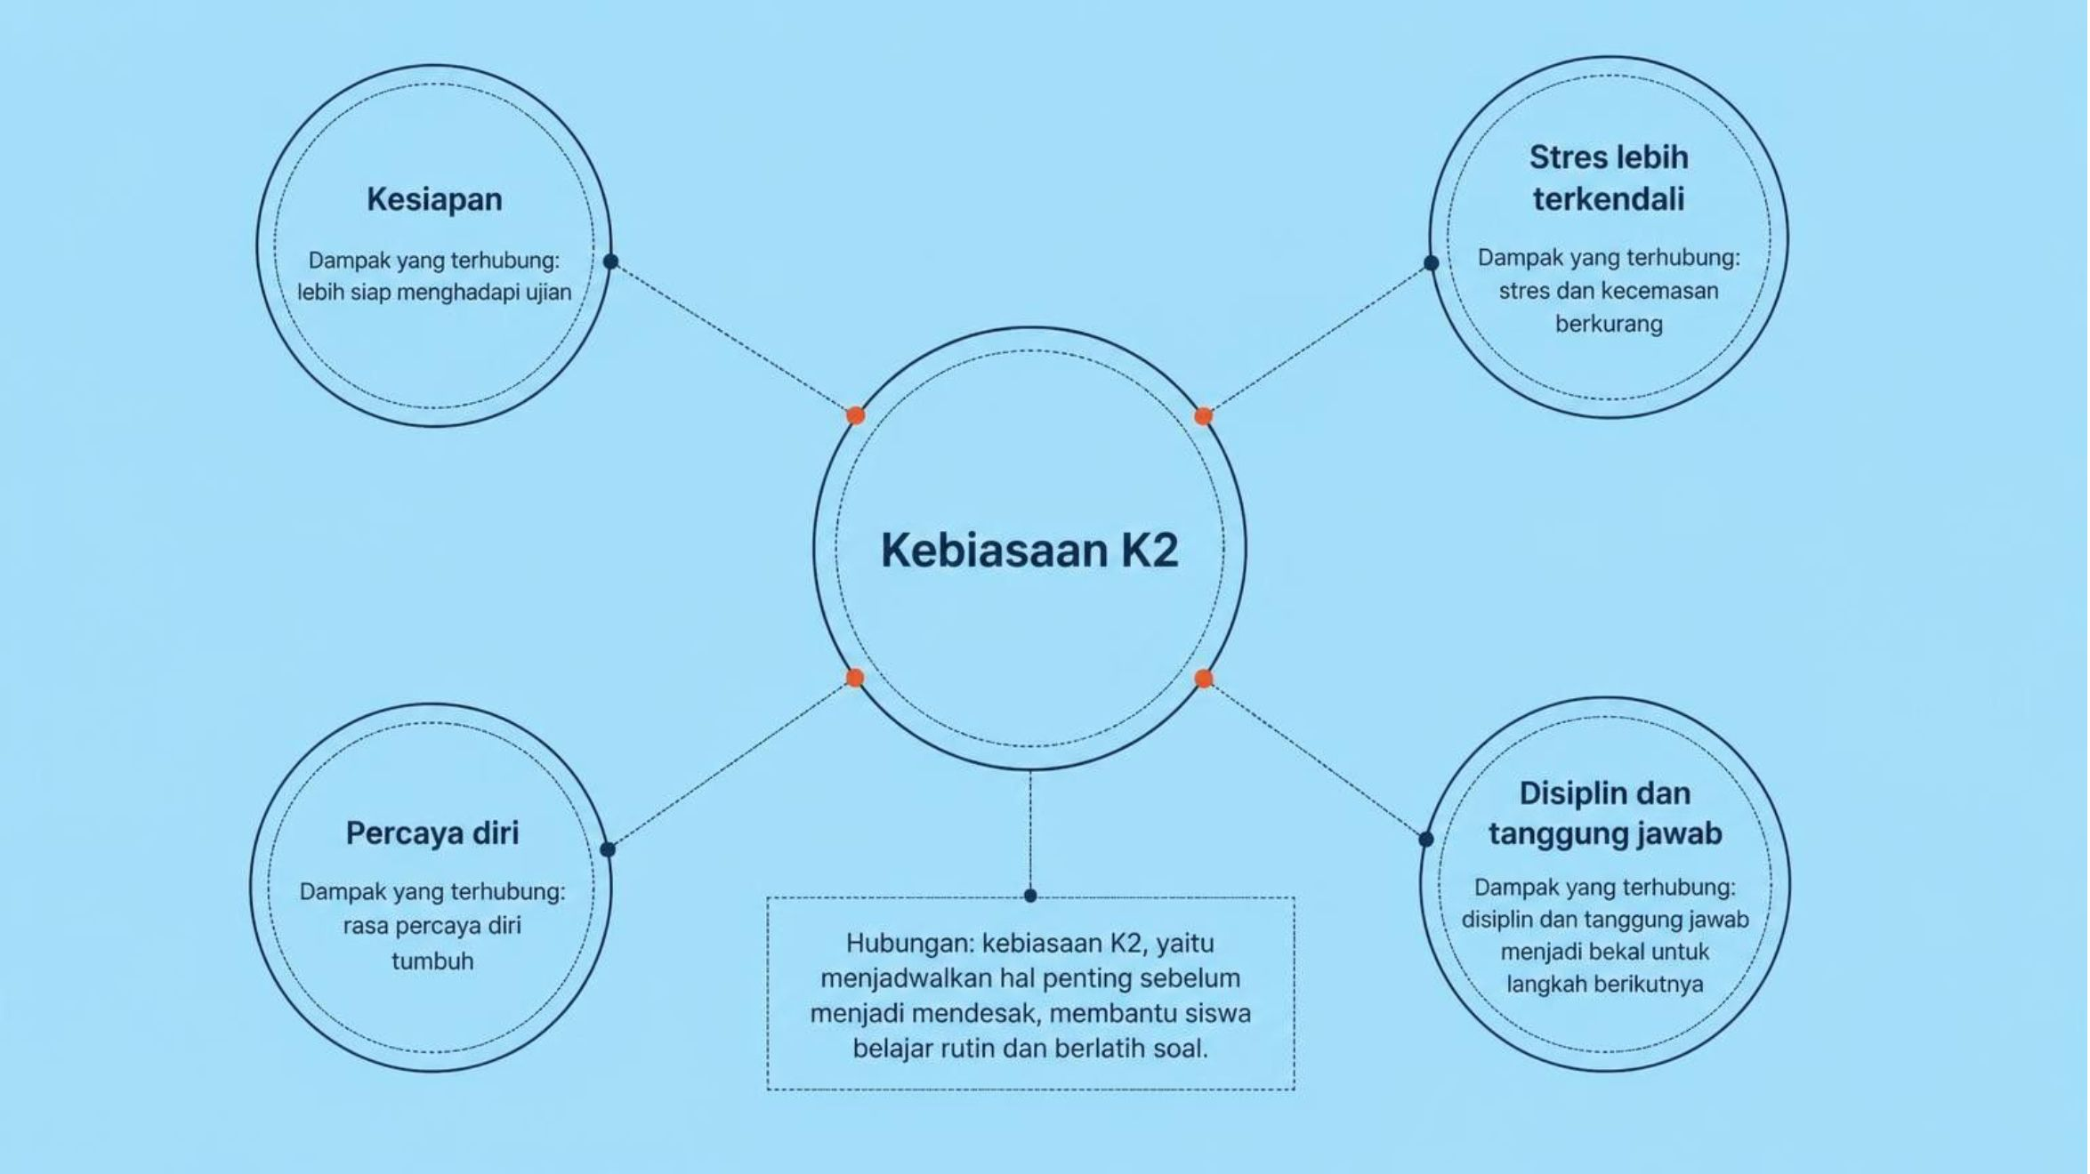
ARAHKAN WAKTU KE K2
Kebiasaan K2 membawa kita lebih siap

Slide 6
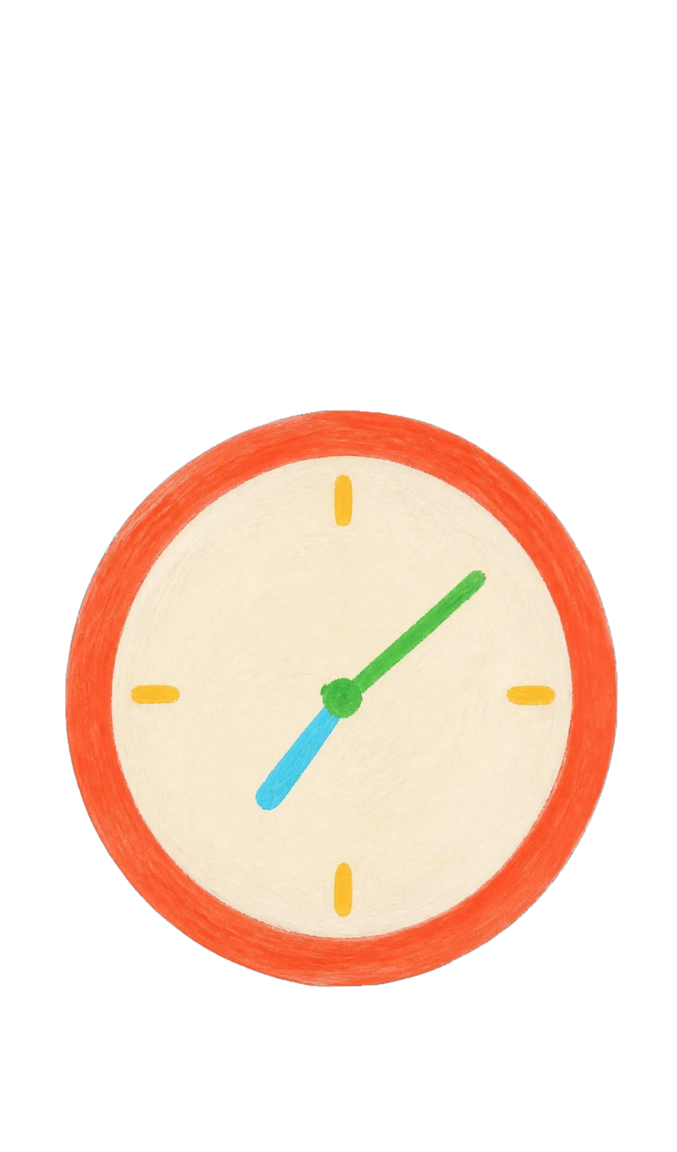
LATIHAN BERSAMA
Latihan: petakan 24 jam milikmu
Gunakan LKPD “Bener Melangkah: Menguasai Matriks Prioritas Hidup”. Ikuti langkahnya, lalu pilih perubahan kecil yang bisa dicoba.
01
02
Warnai
Catat
Tandai waktu yang bermakna dan waktu yang terbuang.
Kenali kegiatan yang paling sering menggeser target.
03
04
Kelompokkan
Pilih
Tempatkan kegiatan di K1, K2, K3, atau K4.
Kurangi satu kegiatan K4, jadwalkan satu kegiatan K2.

Slide 7
RENCANA YANG REALISTIS
Susun rencana yang benar-benar bisa dijalankan
Pilih satu target belajar atau target masa depan. Pecah menjadi kegiatan harian atau mingguan; tetapkan waktu, durasi, dan tanda selesai.
Bagian hari | Kegiatan terencana | Tanda selesai
Pagi | Pilih satu kegiatan K2 | Mulai sesuai rencana
Sepulang sekolah | Kerjakan satu bagian tugas/latihan | Bagian yang dipilih tuntas
Sore | Sisakan waktu untuk istirahat | Berhenti dan beristirahat
Akhir hari | Evaluasi; tentukan langkah esok | Rencana esok lebih jelas
Rencana realistis lebih kuat daripada jadwal sempurna yang tidak dijalankan.

Slide 8

LANGKAH MINGGU INI
Satu komitmen kecil untuk minggu ini
Tuliskan satu kebiasaan yang akan dikurangi dan satu tindakan yang akan dimulai.
Komitmen saya
Waktu pelaksanaan
Indikator berhasil
Manajemen waktu adalah cara menjaga arah menuju target.

